Slide 1
ARXIV 2410.02506 · MAS SEMINAR
Cut the Crap:
экономичная коммуникация
в мультиагентных LLM-системах
Как сократить избыточный обмен сообщениями между LLM-агентами без потери качества решения задач.
Разбор статьи AgentPrune
Notes:
Приветствуйте слушателей. Объявите тему: мультиагентные LLM-системы показывают отличные результаты, но платят за это колоссальным числом токенов. Сегодня разберём метод AgentPrune, который решает эту проблему элегантно и без дообучения самих моделей.

Slide 2
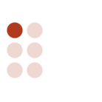

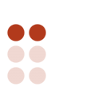
ПРОБЛЕМА ИЗБЫТОЧНЫХ КОММУНИКАЦИЙ
Агенты сильнее вместе,
но сообщения стоят дорого
Преимущества кооперации
1
Специализация ролей, взаимная проверка и обсуждение могут повышать качество коллективного решения.
Стоимость взаимодействия
2
Плотные коммуникационные графы увеличивают контекст агентов. В статье затраты достигают 2–11,8× относительно Chain.
Исследовательский вопрос
3
Можно ли удалить часть каналов между агентами, сохранив качество и сократив число входных токенов?
Notes:
Подчеркните дилемму: кооперация даёт прирост точности, но стоимость инференса и время отклика взлетают на порядок. Статья ставит фундаментальный вопрос: нужен ли полносвязный диалог?

Slide 3
ФОРМАЛИЗАЦИЯ
Система как пространственно-временной граф
Мультиагентная архитектура формализуется как единый ориентированный граф G=(V, E)
V
E^{S}
E^{T}
Вершины (Агенты)
Spatial-рёбра
Temporal-рёбра
Каждый агент v_{i} задан кортежем: базовая модель, системная роль, память/состояние и доступные инструменты.
Коммуникация внутри раунда t. Передают непосредственные ответы коллег текущего шага рассуждений.
Межраундовые каналы из шага t-1 в шаг t. Передают накопленный опыт и предыдущие ответы.
Notes:
Поясните математическую строгость: вместо неформального чата агентов мы получаем математический объект — граф с двумя типами рёбер. Теперь задачу оптимизации можно решать алгоритмически.

Slide 4
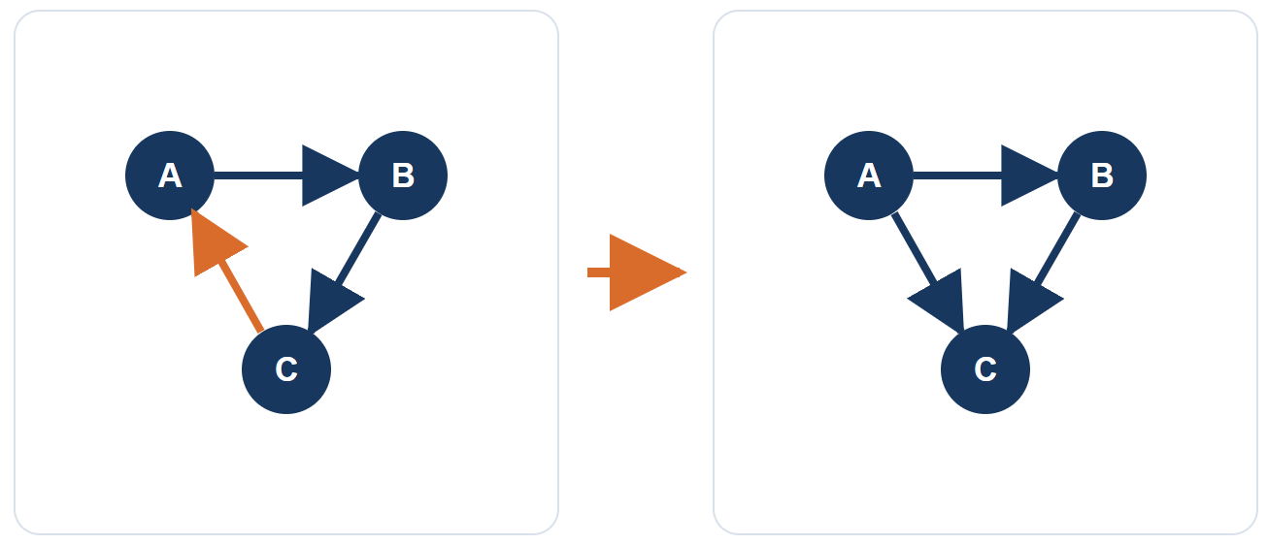
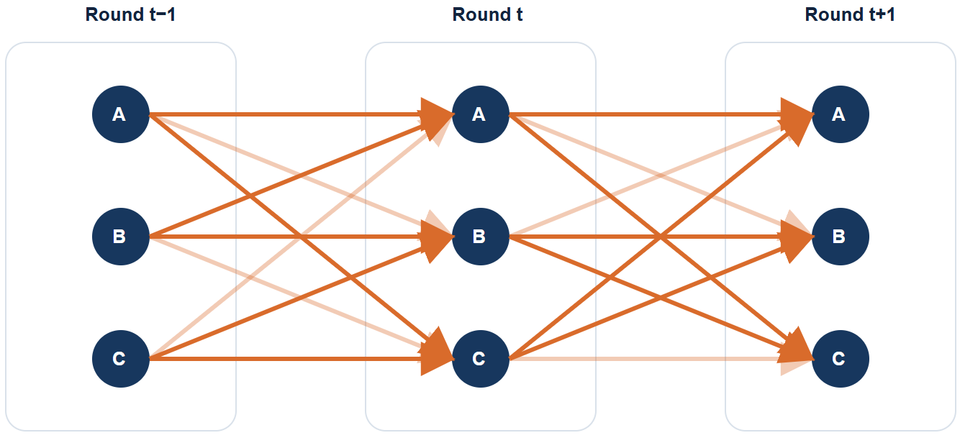
ПРОСТРАНСТВЕННО-ВРЕМЕННОЙ ГРАФ
Два вида коммуникации:
spatial и temporal
ВНУТРИ ОДНОГО РАУНДА
МЕЖДУ СОСЕДНИМИ РАУНДАМИ
Spatial (intra-dialogue)
Temporal (inter-dialogue)
Сообщение идёт от ранее вызванного агента к следующему в том же раунде. Такой граф исполняется в топологическом порядке.
Агенты текущего раунда получают результаты агентов предыдущего раунда, в том числе собственные прошлые ответы.
Направленный ациклический граф (DAG)
Переход t−1 -> t; возможно self-соединение
Notes:
Объясните ключевую концепцию статьи: коммуникация делится на синхронную (spatial, кто кого слышит прямо сейчас) и диахронную (temporal, память между раундами размышления).

Slide 5
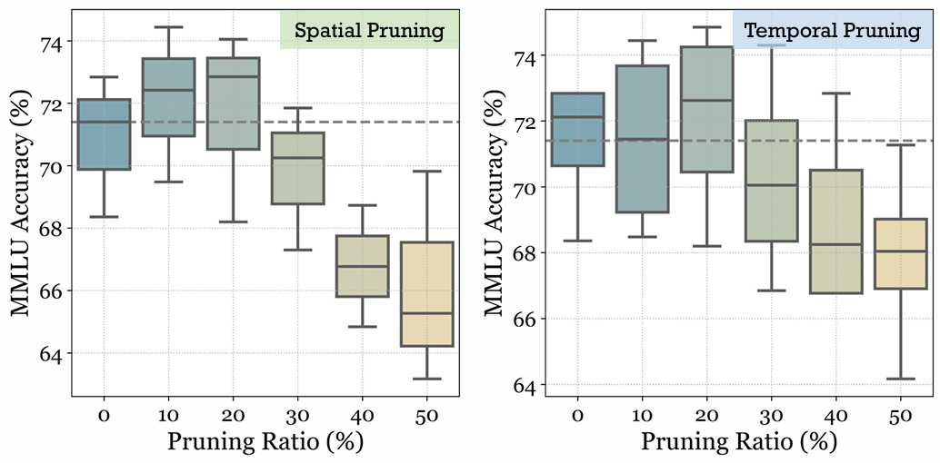
МОТИВАЦИОННЫЙ ЭКСПЕРИМЕНТ
Не все связи полезны:
удаление иногда помогает
Авторы случайно удаляли часть spatial- и temporal-рёбер и проверяли accuracy на MMLU.
В некоторых конфигурациях удаление 10–30% связей улучшает качество до +2,83 п.п.
Это показывает возможность избыточных коммуникаций, но не гарантирует пользы любого pruning.
Notes:
Обратите внимание аудитории на график: при удалении до 20% связей результат выше, чем у исходного полносвязного графа! Значит, в системе есть объективный информационный мусор.

Slide 6
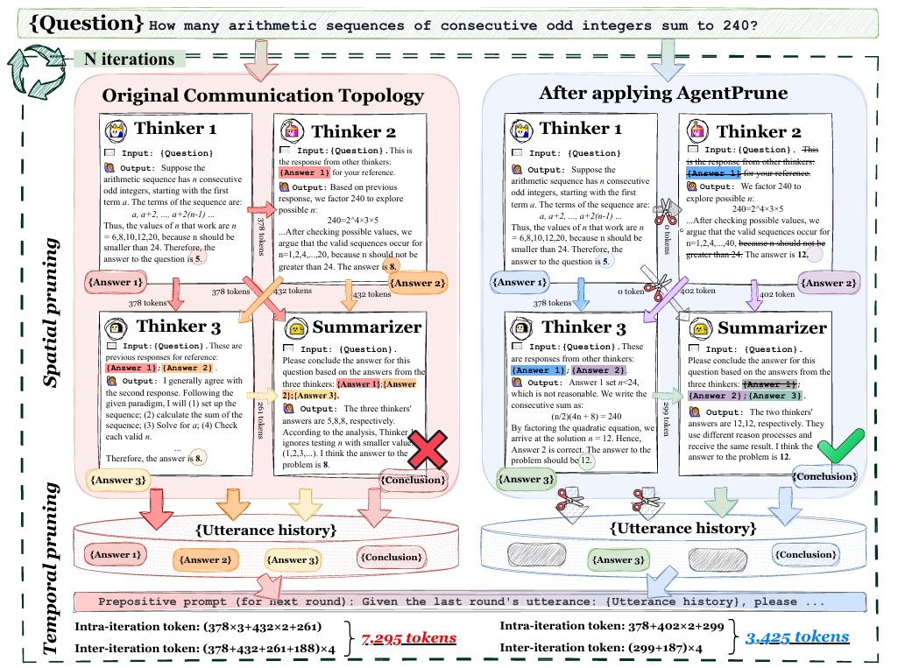
ОБЩАЯ СХЕМА МЕТОДА
AgentPrune: от исходного графа
к оптимизированной топологии
01
Начальный граф
Имеем фиксированные допустимые пространственные и временные рёбра между N агентами.
02
Сэмплирование
Маски определяют распределение возможных графов; отдельные графы используются для решения задач.
03
Оптимизация
По оценке качества ответа обновляются вероятности связей методом REINFORCE.
04
Pruning
Отбрасываем связи с низкими весами и продолжаем работу с более разреженной топологией.

Slide 7
ПАРАМЕТРИЗАЦИЯ ТОПОЛОГИИ
Обучаемые маски для рёбер
БИНАРНАЯ СМЕЖНОСТЬ
ОБУЧАЕМЫЕ ПАРАМЕТРЫ
Исходные матрицы A^{S} и A^{T}
Вероятности связей
Матрицы определяют, какие Spatial и Temporal связи существуют в исходной MAS.
Каждому допустимому ребру назначен обучаемый логит.
В коде начальная вероятность равна 0.5.
Sigmoid переводит логит в вероятность.
Структура исходного графа ограничивает набор рёбер, которые можно включить.
Notes:
Поясните процедуру сэмплирования: маски задают вероятности Бернулли. А если случайность создала цикл, алгоритм DFS быстро его разрывает, гарантируя валидный DAG.

Slide 8
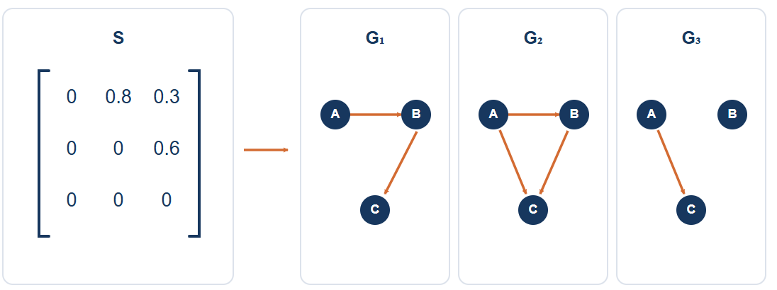
СЭМПЛИРОВАНИЕ ТОПОЛОГИЙ
Одна маска — много графов
МАСКА ВЕРОЯТНОСТЕЙ
СЭМПЛИРОВАННЫЕ ГРАФЫ
Bernoulli sampling
Одна маска, разные связи
Для каждого допустимого ребра независимо выбираем 0 или 1 с вероятностью, заданной логитом.
Каждая реализация графа проходит через MAS inference и получает собственную оценку качества конечного решения.
Количество семплов задается параметром.
Одна маска — параметры целого распределения возможных графов.

Slide 9

ЦЕЛЬ ОБУЧЕНИЯ МАСОК
Expected reward + low-rank ограничение
Distribution Approximation
Максимизация ожидаемого качества сэмплированных топологий. Обучаемые маски задают распределение возможных коммуникационных графов. Оптимизация должна повышать вероятность появления топологий, на которых агенты успешно решают задачи.
Low-Rank Sparsity
Уменьшение избыточности в структуре коммуникаций. Минимизация ранга матриц масок стимулирует более простую структуру зависимостей между агентами, сокращая число независимых паттернов взаимодействия. При этом низкий ранг сам по себе не гарантирует удаления отдельных рёбер.
Structural Constraint
Ограничение отклонения обучаемых масок от исходных матриц смежности с помощью нормы Фробениуса. Параметр delta контролирует допустимую величину изменений.

Slide 10
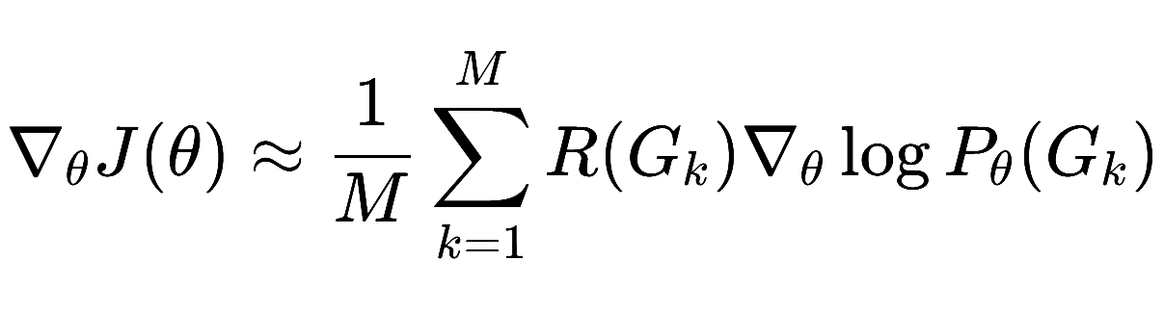
POLICY GRADIENT / REINFORCE
Обновление масок без backprop
через LLM
Вероятность топологии | Обновление параметров
Для каждого сэмплированного графа вычисляется log-probability — насколько вероятна такая комбинация включённых и исключённых рёбер.
REINFORCE взвешивает градиент log-probability полученным reward. Успешные графы повышают вероятность соответствующих конфигураций связей, а усреднение по нескольким сэмплам даёт оценку градиента ожидаемого качества.
LLM остаются чёрными ящиками — оптимизируются только параметры коммуникационных масок.
Notes:
Подытожьте техническую элегантность: через черные ящики LLM нельзя пропустить градиент, но с помощью классического RL (REINFORCE) мы обучаем топологию по внешнему реварду быстро и эффективно.

Slide 11

LOW-RANK REGULARIZATION
Зачем ограничивать сложность масок
01 — Избыточность и шум
В коммуникационных графах присутствуют повторяющиеся и малоинформативные взаимодействия. Низкоранговое ограничение должно стимулировать маски отражать более компактную структуру зависимостей между агентами, уменьшая влияние избыточных коммуникаций.
02 — Устойчивость к атакам
По гипотезе авторов, низкоранговая структура помогает ограничивать влияние шумных и вредоносных сообщений. В качестве обоснования приводятся исследования, показывающие повышенную устойчивость низкоранговых графов к сетевым атакам.
03 — Практическая оптимизация
Напрямую минимизировать ранг матрицы вычислительно сложно. Поэтому авторы предлагают заменить его nuclear norm — суммой сингулярных значений, служащей непрерывной альтернативой ранговому штрафу.

Slide 12
PRUNING КОММУНИКАЦИЙ
От обученных весов
к разреженному графу
01
02
03
04
Веса связей
Top-K selection
Обновленный граф
Нюанс реализации
После оптимизации каждое допустимое ребро имеет обучаемый логит: чем он больше, тем выше предпочтительность включения.
Задаётся pruning ratio. Сохраняем наиболее весомые связи, остальные исключаем из матриц смежности.
После pruning MAS выполняет меньше передач сообщений и уменьшает входной контекст агентов.
В коде pruning вызывается периодически, а не строго однократно, как описано в статье.

Slide 13
ЭКСПЕРИМЕНТАЛЬНАЯ ПОСТАНОВКА
На чём и как проверяли AgentPrune
- Три группы задач
- Исходные MAS против MAS + AgentPrune
MMLU
GSM8K / MultiArith / SVAMP / AQuA
HumanEval
Знания и рассуждения
Математическое рассуждение
Генерация кода
Точность ответов на вопросы из разных дисциплин.
Правильность итогового числового ответа.
Доля программ, проходящих автоматические тесты.
СРАВНЕНИЕ
МЕТРИКИ
Базовые топологии: Chain, Star, Complete, Random, Layered и др.
Также: AutoGen и GPTSwarm с / без AgentPrune.
Accuracy / pass rate · Prompt tokens
Completion tokens · Стоимость вызовов LLM

Slide 14
КАЧЕСТВО И СТОИМОСТЬ
GPTSwarm + AgentPrune на GSM8K
Сравнение одной и той же мультиагентной системы до и после оптимизации связей
ТОЧНОСТЬ
PROMPT TOKENS
СТОИМОСТЬ
89,74%
14,01 млн
$234,76
До
До
До
90,58%
3,53 млн
$57,17
После
После
После
+0,84 п.п.
−74,8%
−75,6%
AgentPrune сокращает прежде всего входной контекст; рост accuracy здесь небольшой и происходит не всегда.

Slide 15
АБЛЯЦИИ И УСТОЙЧИВОСТЬ
Что даёт pruning помимо экономии
LOW-RANK И AGENT PROFILING
УСТОЙЧИВОСТЬ К АТАКАМ
Анализ компонентов метода
Agent Prompt Attack · MMLU
- По результатам авторской абляции low-rank ограничение помогает оптимизации топологии.
- Влияние специализации ролей зависит от типа задач: сильнее проявляется в reasoning и генерации кода.
Без AgentPrune
78,4%
С AgentPrune
83,9%
+5.5 п.п.
Результат зависит от архитектуры и атаки: pruning не является отдельным детектором вредоносных сообщений.

Slide 16
ВЫВОДЫ И ОГРАНИЧЕНИЯ
Меньше сообщений — не обязательно хуже результат
ГЛАВНЫЕ ВЫВОДЫ
ОГРАНИЧЕНИЯ И ЗАМЕЧАНИЯ
01 Оптимизация коммуникаций — отдельный рычаг эффективности MAS.
02 Можно существенно сократить токены и стоимость при сопоставимом качестве.
03 Градиенты через сами LLM не требуются.
01 Поиск хорошей топологии под конкретную задачу или домен задач требует запусков MAS.
02 Эффект зависит от задач и исходной архитектуры.
03 Есть расхождения между описанием и кодом: DAGSampling, low-rank, режим pruning.

